Slide 1
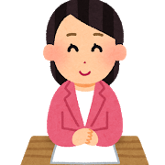
ワールドビジネスサテライトのアナウンサーから学ぶ
夫婦円満の秘訣

